Slide 1
第四章 直流/交流逆变器
复习上节内容
1. 光伏电池原理
2. 光伏电池的数学模型（技术参数）
3. 光伏电池的转换效率及其影响因素
4. 热斑现象及多峰现象
5. 光伏并网系统的体系结构
1） 集中式结构
2） 交流模块式结构
3） 串型结构
4）多支路结构（串、并联）
5）主从结构
6）直流模块式结构

Slide 2
第四章 直流/交流逆变器
4.1 逆变电路的基本工作原理
一、逆变的概念
逆变——与整流相对应，直流电变成交流电。
交流侧接电网，为有源逆变。
  交流侧接负载，为无源逆变。

Slide 3
以单相桥式逆变电路为例说明最基本的工作原理
S₁--S₄是桥式电路的4个臂，由电力电子器件及辅助电路组成。
电阻负载时，负载电流i_{o}和u_{o}的波形相同，相位也相同。
u
o
t
S
i
S
1
o
负载
3
U
d
u
i
o
S
o
S
2
4
t

Slide 4
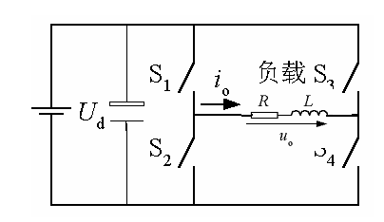
阻感负载时，i_{o}相位滞后于u_{o}，波形也不同。
Uo
i
o
t
t
t
1
2
如图所示电压型逆变器直流侧采用足够容量的电容滤波，因此直流侧电压基本不变， 逆变器的输出电压为幅值与直流电压幅值相等的方波电压。
其输出电流波形取决于负载对方波电压的响应

Slide 5
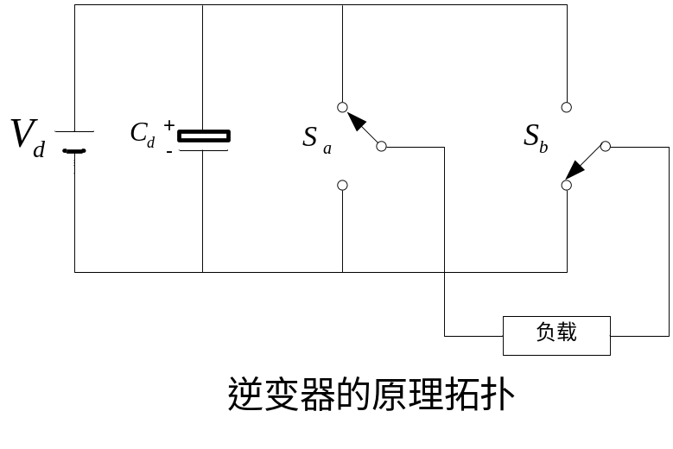
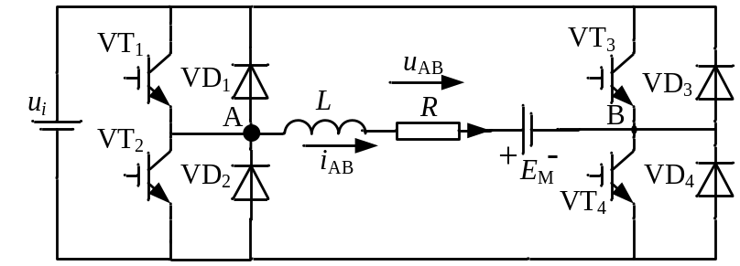
若考虑到负载的无功缓冲，则所用开关管必须具有电流双向流通的能力，为此可采用单向功率管反向并联续流二极管的组合来实现开关管的电流双向流通特性。
Notes:
逆变器主要完成直流－交流（DC-AC）的变换功能，对于逆变器而言，其直流侧可能存在直流电压和直流电流两种电源形式，那么如何完成直流－交流这一变换呢？实际上可以考虑采用开关切换的方式将直流量变换成交流量，以单相输出为例其逆变器的原理拓扑如图4-1所示，其中完成直流电压变换的逆变器称为电压型逆变器，而完成直流电流变换的逆变器则称为电流型逆变器。图4-1a所示电压型逆变器直流侧采用足够容量的电容滤波，因此直流侧电压基本不变，而逆变器的输出电压为幅值与直流电压幅值相等的方波电压，其输出电流波形取决于负载对方波电压的响应，若考虑到负载的无功缓冲，则图4-1a中的开关管必须具有电流双向流通的能力，为此可采用单向功率管反向并联续流二极管的组合来实现开关管的电流双向流通特性；而图4-1b所示电流型逆变器直流侧采用足够容量的电感滤波，因此直流侧电流基本不变，而逆变器的输出电流为幅值与直流电流幅值相等的方波电流，其输出电压波形取决于负载对方波电流的响应，若考虑到直流电流的单向性以及负载的无功缓冲，则图4-1b中的开关管必须具有电流反相阻断的能力，考虑到常规功率管弱的反向阻断特性，为此可采用单向功率管顺向串联二极管的组合来实现开关管的反相电流阻断特性。

Slide 6
二、逆变器的类型
1. 依据直流电源的特性不同可分为：
电压型逆变器VSI
电流型逆变器CSI
逆变器中直流侧必须设置储能元件，如电感元件和电容元件。
储能元件的作用：直流侧的滤波作用；缓冲负载的无功能量。

Slide 7
当逆变器直流侧设置电容元件且电容容量足够大时，此时由于直流侧的低输出阻抗，因而呈现出电压源特性。
当逆变器直流侧设置电感元件且电感值足够大时，此时由于直流侧的高输出阻抗，因而呈现出电流源特性。

Slide 8
2. 按逆变器电路结构不同分为：
单相半桥
单相全桥
推挽逆变
3. 按开关器件不同及换流关断方式不同可分为：
半控型逆变器
全控型逆变器
4. 按逆变器输出波形的不同逆变器可分为：
方波逆变器
阶梯波逆变器
正弦波逆变器

Slide 9
5. 按逆变器输出频率的不同逆变器可分为：
工频逆变器
中频逆变器
高频逆变器
6. 按逆变器输出交流电的相数的不同逆变器可分为：
单相逆变器
三相逆变器
多相逆变器
7. 按逆变器输出电平的不同逆变器可分为：
两电平逆变器
多电平逆变器

Slide 10
4.2 电压型逆变器（VSI）
电压型逆变器有以下主要特点：
1. 直流侧有足够大的储能电容元件，直流侧呈现出电压源特性。
2. 逆变器输出电压波形为方波或方波脉冲，该波形与负载无关。
3. 逆变器输出的电流波形则取决于负载，且输出电流的相位随负载功率因数的变化而变化。

Slide 11
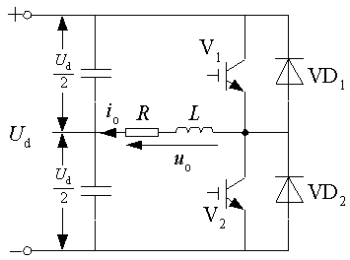


4.2.1 电压型方波逆变器
1.电压型单相方波逆变器
1） 电压型单相半桥方波逆变器
工作原理
  V₁和V₂栅极信号在一周期内各半周正偏、半周反偏，两者互补，输出电压u_{o}为矩形波，幅值为U_{m}=U_{d}/2。
a)
U
o
m
O
t
-
U
m
i
o
t
3
t
4
O
t
t
t
t
t
1
V
2
V
5
V
6
V
ON
1
2
1
2
VD
1
VD
2
VD
1
VD
2
b)

Slide 12
V₁或V₂通时，i_{o}和u_{o}同方向，直流侧向负载提供能量；VD₁或VD₂通时，i_{o}和u_{o}反向，电感中贮能向直流侧反馈。
a)
U
o
  VD₁、VD₂称为反馈二极管,它又起着使负载电流连续的作用，又称续流二极管。
m
O
t
-
U
m
i
o
t
3
t
4
O
t
t
t
t
t
1
V
2
V
5
V
6
V
ON
1
2
1
2
VD
1
VD
2
VD
1
VD
2
b)

Slide 13
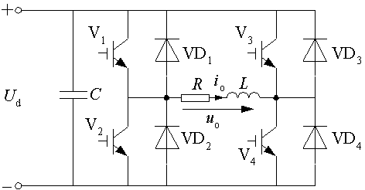
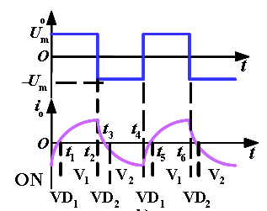
2) 全桥逆变电路
  共四个桥臂，可看成两个半桥电路组合而成。
  两对桥臂交替导通180°。
  输出电压和电流波形与半桥电路形状相同，幅值高出一倍。
  改变输出交流电压的有效值只能通过改变直流电压U_{d}来实现。

Slide 14
3) 全桥逆变电路的移相调压方式
☞ V₃的基极信号比V₁落后θ（0＜θ ＜180°）。V₃、V₄的栅极信号分别比V₂、V₁的前移180°-θ。输出电压是正负各为θ 的脉冲。
u
G1
O
t
u
G2
☞工作过程
√t₁时刻前V₁和V₄导通， u_{o}=U_{d}。
O
t
u
G3
θ
O
t
u
G4
O
t
u
o
u
i
o
i
o
t
o
O
t
t
3
1
2
t
b)

Slide 15
3) 全桥逆变电路的移相调压方式
☞工作过程；
√t₁时刻V₄截止，而因负载电感中的电流i_{o}不能突变，V₃不能立刻导通，VD₃导通续流，u_{o}=0。
√t₂时刻V₁截止，而V₂不能立刻导通，VD₂导通续流，和VD₃构成电流通道，u_{o}=-U_{d}。
u
G1
O
t
u
G2
O
t
u
G3
θ
O
t
u
G4
O
t
u
o
u
i
o
i
o
t
o
O
t
t
3
1
2
t
b)

Slide 16
3) 全桥逆变电路的移相调压方式
☞工作过程：
√到负载电流过零并开始反向时，VD₂和VD₃截止，V₂和V₃开始导通，u_{o}仍为-U_{d}。
√t₃时刻V₃截止，而V₄不能立刻导通，VD₄导通续流，u_{o}再次为零。
☞改变θ 就可调节输出电压。
u
G1
O
t
u
G2
O
t
u
G3
θ
O
t
u
G4
O
t
u
o
u
i
o
i
o
t
o
O
t
t
3
1
2
t
b)

Slide 17
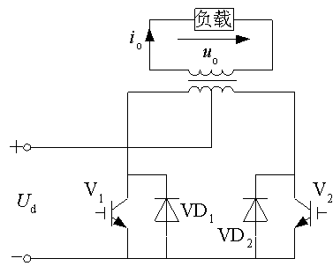
4）带中心抽头变压器的逆变电路
◆交替驱动两个IGBT，经变压器耦合给负载加上矩形波交流电压。
◆两个二极管的作用也是提供无功能量的反馈通道。
◆ U_{d}和负载参数相同，变压器匝比为1：1：1时，u_{o}和i_{o}波形及幅值与全桥逆变电路完全相同。
◆与全桥电路相比较
☞比全桥电路少用一半开关器件。
☞器件承受的电压为2U_{d}，比全桥电路高一倍。
☞必须有一个变压器。
带中心抽头变压器的逆变电路

Slide 18
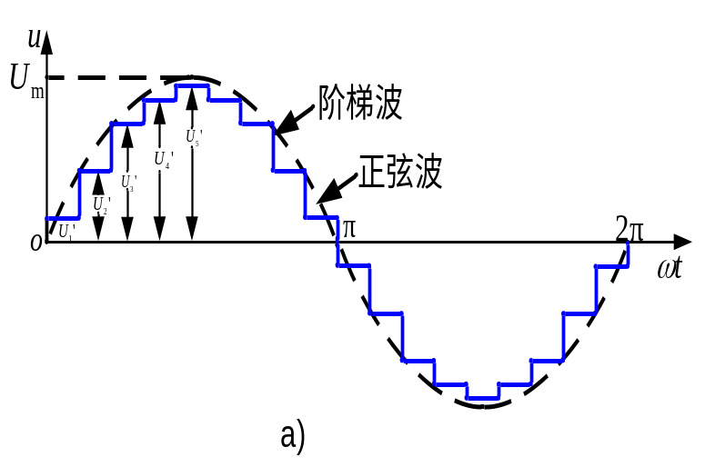
4.2.2 电压型阶梯波逆变器
电压型阶梯波逆变器的拓扑结构种类主要包括：变压器移相叠加结构、级联移相叠加结构以及多电平结构。
多电平结构的电压型阶梯波逆变器
虽然与阶梯波一样，但习惯上称其为多电平，并且电平数为其波峰到波谷所包含的阶梯数。

Slide 19
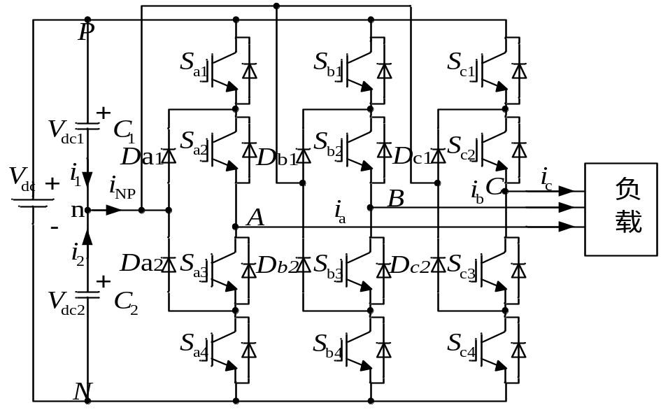
三电平逆变器工作原理
直流侧电压通过两个串联的分压电容、将电压分为三个等级，将两个电容串联的中点定义为中性点n。
每一相需要4个功率开关管，4个续流二极管，两个箝位二极管。

Slide 20
三电平逆变器工作原理
其实每一相所需的开关器件个数为2(n-1)、箝位二极管个数为2(n-2)、直流分压电容个数为n-1，其中n为电平数。

Slide 21
箝位二极管能在中间两个功率开关管导通时把电平箝在零电位，同时在开关管导通时提供电流通道防止电容短路。
其中每一个功率开关管承受正向阻断电压为V_{dc}/2

Slide 22
所谓三电平是指逆变器交流侧每相输出电压相对于直流侧电压有三种可能的取值，即：正电压、零电平和负电压。
以A相为例，电容C₁、C₂为变换电路提供2个相同的直流电压，二极管D_{a1}、D_{a2}用于电平箝位。
中点箝位式三电平逆变器拓扑结构

Slide 23
当同时开通S_{a1}、S_{a2} ，关断S_{a3}、S_{a4}时，在逆变电路输出端可以获得一个正电压V_{dc}/2；
同时开通S_{a2}、S_{a3} ，关断S_{a1}、S_{a4}时，输出电压为0；
同时开通S_{a3}、S_{a4} ，关断S_{a1}、S_{a2}时，可在输出端得到一个负电压-V_{dc}/2 。
中点箝位式三电平逆变器拓扑结构

Slide 24
三电平逆变器的控制要求
从中点箝位式三电平逆变器动态工作过程可以看出:
①开关状态A和0间、0和B间可以相互自由过度，A和B间不能直接过度，必须通过中间状态0来过度，不允许输出电位的跳变；
②对主开关器件控制脉冲是有严格要求的，每一相总是相邻的两个开关器件开通，其它两个器件关断，以防止同一桥臂短路。即：S_{a1}与S_{a3}，S_{a2}与S_{a4}的驱动脉冲都要求是互补的，同时每一对主开关器件要遵循先断后通的原则，即在脉冲中必须加入死区时间；
③为了保证主电路开关器件的安全工作，必须使调制成的脉冲波有最小脉宽和最小间歇宽度的限制，以保证最小脉冲宽度大于开关器件的导通时间，最小脉冲间歇宽度大于开关器件的关断时间。
Notes:
说明：表中开关状态 1为对应开关器件开通，0为对应开关器件关断。

Slide 25
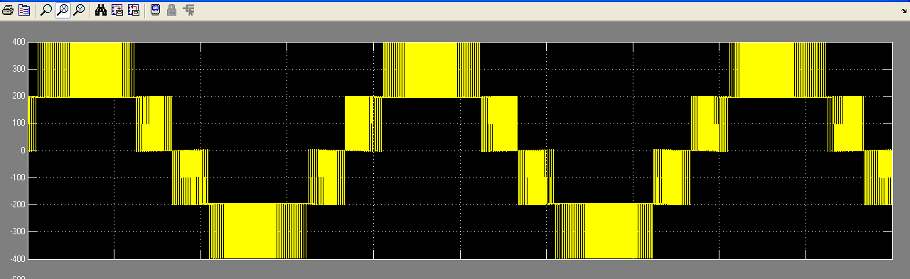
Notes:
说明：表中开关状态 1为对应开关器件开通，0为对应开关器件关断。

Slide 26
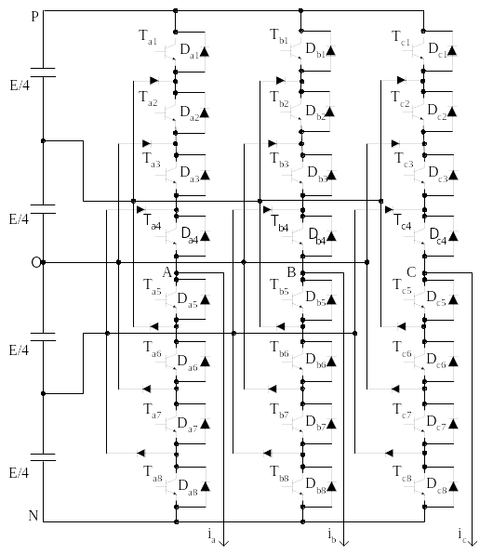
五电平逆变器
Notes:
说明：表中开关状态 1为对应开关器件开通，0为对应开关器件关断。

Slide 27
但是随着电平数的增加，直流侧串联电容也是随之增加，因此还要考虑各电容电压之间的平衡问题，这也是多电平逆变电路发展中的一个难点，和研究的关键点。
那么采用什么方法来控制这些逆变电路中的开关管的通断，使得输出接近正弦波，目前常用的方法就是PWM控制方法。
Notes:
说明：表中开关状态 1为对应开关器件开通，0为对应开关器件关断。

Slide 28
4.3 电流型逆变电路
直流电源为电流源的逆变电路称为电流型逆变电路。
电流型逆变电路主要特点：
1. 直流侧串大电感，电流基本无脉动，相当于电流源。
2. 交流输出电流为矩形波，与负载阻抗角无关，输出电压波形和相位因负载不同而不同。
3. 直流侧电感起缓冲无功能量的作用，不必给开关器件反并联二极管。
4. 电流型逆变电路中，采用半控型器件的电路仍应用较多，换流方式有负载换流、强迫换流。

Slide 29
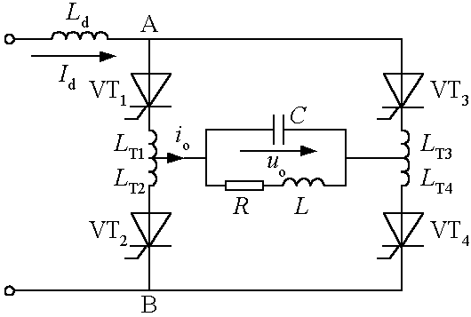
■电路分析
◆由四个桥臂构成，每个桥臂的晶闸管各串联一个电抗器，用来限制晶闸管开通时的di/dt。
◆采用负载换相方式工作的，要求负载电流略超前于负载电压，即负载略呈容性。
◆电容C和L 、R构成并联谐振电路。
◆输出电流波形接近矩形波，含基波和各奇次谐波，且谐波幅值远小于基波。
单相桥式电流型（并联谐振式）逆变电路

Slide 30
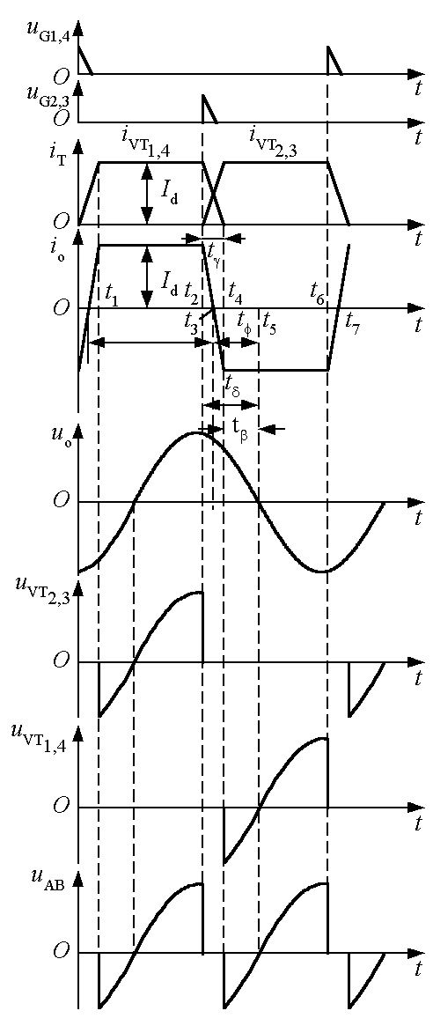
■工作波形分析
◆在交流电流的一个周期内，有两个稳定导通阶段和两个换流阶段。
◆t₁~t₂：VT₁和VT₄稳定导通阶段，i_{o}=I_{d}，t₂时刻前在C上建立了左正右负的电压。
◆在t₂时刻触发VT₂和VT₃开通，开始进入换流阶段。
☞由于换流电抗器L_{T}的作用， VT₁ 和VT₄不能立刻关断，其电流有一个减小过程，VT₂和VT₃的电流也有一个增大过程。
图4-13 并联谐振式逆变电路工作波形

Slide 31
☞4个晶闸管全部导通，负
载电容电压经两个并联的放
电回路同时放电。
√一个回路是经L_{T1}、
VT₁、VT₃、L_{T3}回到
电容C。
√另一个回路是经L_{T2}、
VT₂、VT₄、L_{T4}回到
电容C。
◆当t=t₄时，VT₁、VT₄电流减至零而关断，直流侧电流I_{d}全部从VT₁、VT₄转移到VT₂、VT₃，换流阶段结束。
图4-13 并联谐振式逆变电路工作波形

Slide 32
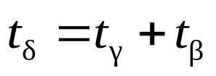

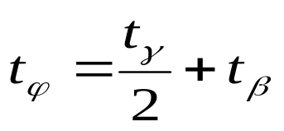
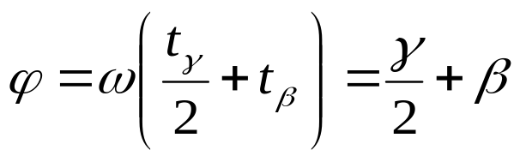
◆晶闸管需一段时间才能恢复正向阻断能力，t₄时刻换流结束后还要使VT₁、VT₄承受一段反压时间t_{β}，t_{β}= t₅- t₄应大于晶闸管的关断时间t_{q}。
◆为保证可靠换流应在u_{o}过零前t_{δ} = t₅- t₂时刻触发VT₂、VT₃，t_{δ}为触发引前时间
i_{o}超前于u_{o}的时间ϕ（负载的功率因数角）
把t_{ϕ}表示为电角度ϕ（弧度）可得
图4-13 并联谐振式逆变电路工作波形

Slide 33
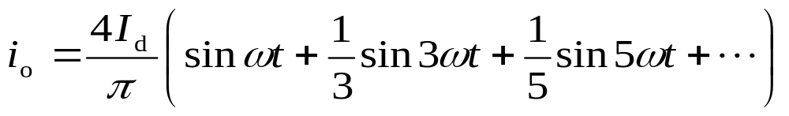
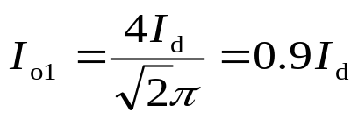
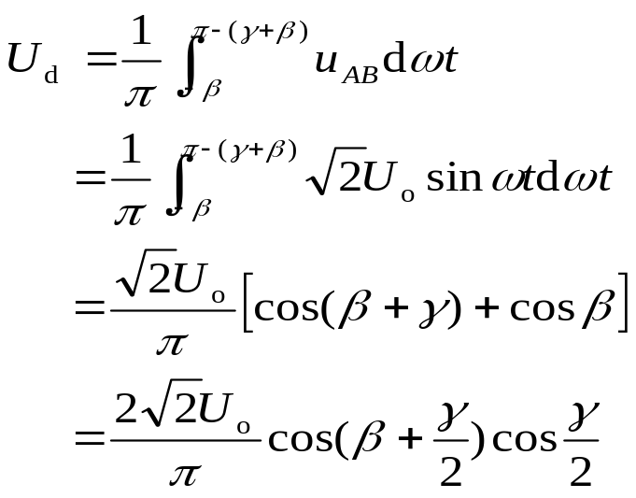
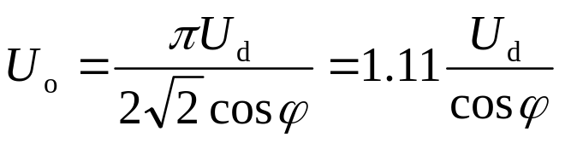
■基本的数量关系
◆i_{o}展开成傅里叶级数可得
其基波电流有效值I_{o1}为
◆负载电压有效值U_{o}和直流电压U_{d}的关系

Slide 34
作业：
什么是电压型逆变电路？什么是电流型逆变电路？二者各有何特点？

Slide 36
4.2 换流方式
换流: 电流从一个支路向另一个支路转移的过程，也称为换相。
研究换流方式主要是研究如何使器件关断。
一、 换流方式分类
1. 器件换流（Device Commutation）
☞利用全控型器件的自关断能力进行换流。
☞在采用IGBT 、电力MOSFET 、GTO 、GTR等全控型器件的电路中的换流方式是器件换流。

Slide 37
2. 电网换流（Line Commutation）
☞电网提供换流电压的换流方式。
☞将负的电网电压施加在欲关断的晶闸管上即可使其关断。不需要器件具有门极可关断能力，但不适用于没有交流电网的无源逆变电路。
3. 负载换流（Load Commutation）
☞由负载提供换流电压的换流方式。
☞负载电流的相位超前于负载电压的场合，都可实现负载换流，如电容性负载和同步电动机。

Slide 38
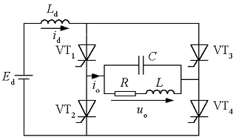
☞图a是基本的负载换流逆变电路，整个负载工作在接近并联谐振状态而略呈容性，直流侧串大电感，工作过程可认为i_{d}基本没有脉动。
√负载对基波的阻抗大而对谐波的阻抗小，所以u_{o}接近正弦波。
√注意触发VT₂、VT₃的时刻t₁必须在u_{o}过零前并留有足够的裕量，才能使换流顺利完成。
u
a)
u
o
i
o
o
O
ω
t
i
o
i
i
VT
i
VT
1
4
O
i
i
ω
i
VT
2
VT
3
t
O
t
ω
u
VT
1
u
t
u
VT
VT
4
O
1
ω
t
b)
负载换流电路及其工作波形

